Slide 1


Проектирование урока на основе
системно-деятельностного подхода
Урок открытия новых знаний.
Тема: Вода. Св-ва воды.
Программа «Школа России»
3б класс
Учитель : Харисова А.Л.

Slide 2

1.Организационный момент

Slide 3
Девиз урока
Урок мы будем…
ИЗУЧАТЬ
Информацию из урока…
ИЗВЛЕКАТЬ
Точку зрения…
ВЫСКАЗЫВАТЬ
На вопросы…
ОТВЕЧАТЬ
И, конечно, без сомненья,
Речь при этом…!
РАЗВИВАТЬ
(Изучать, отвечать, извлекать, высказывать, развивать)

Slide 4
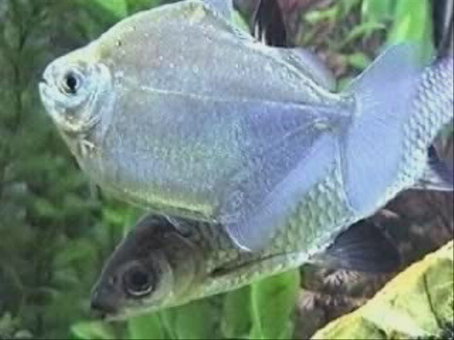

Slide 5
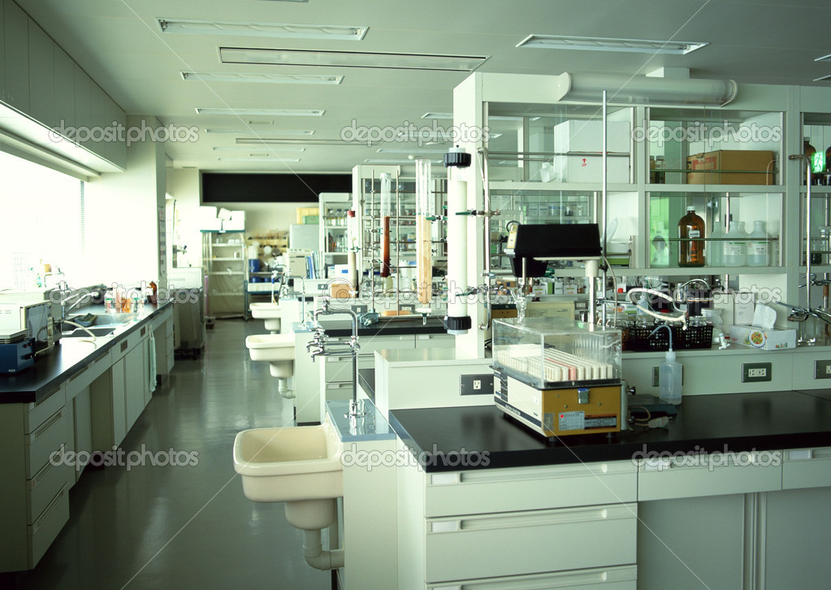
Лаборатория

Slide 6
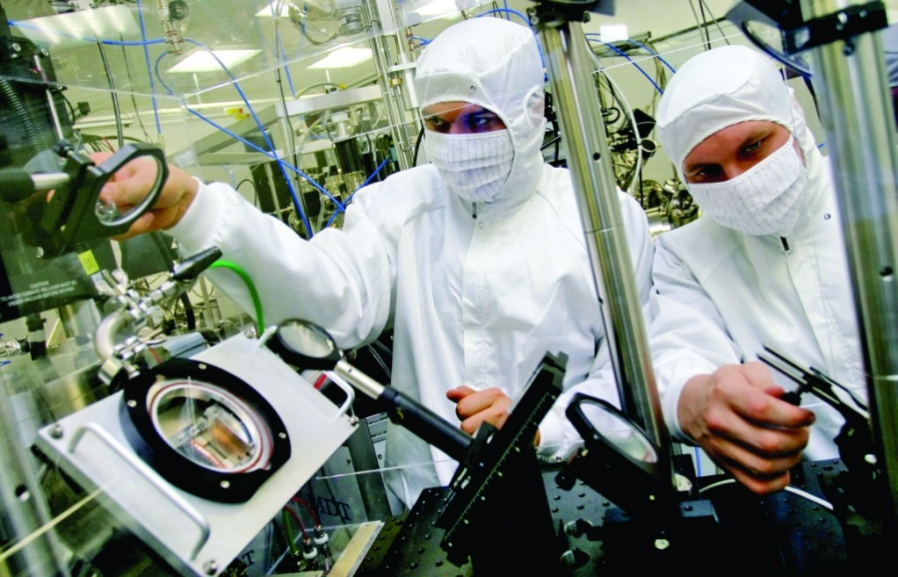
И
С
С
Л
Е
Д
О
В
А
Т
Е
Л
И

Slide 7


5.Построение проекта выхода из затруднения. Открытие новых знаний.
Наметим план наших действий.
Как же мы будем исследовать воду?
Сами проведем опыты и понаблюдаем за веществом.
Сделаем выводы.

Slide 8
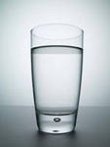
4.Выявление места и причины затруднения.
Постановка проблемы.
Как в любую научную лабораторию, к нам на экспертизу поступило вот это
вещество.
Как вы думаете, что это? Можно ли точно сейчас сказать, что это вещество-вода?
А кто-нибудь встречал в жизни вещества, похожие на воду?
Как можно отличить одно вещество от другого? С помощью чего?
Что будет предметом нашего исследования?
Какую цель поставим перед собой?
К концу урока мы должны узнать: «Является ли жидкость в сосуде
водой?»

Slide 9



Физкультминутка

Slide 10
Свойства воды
Цвет | -
Прозрачность | +
Запах | -
Вкус | -
Вода-растворитель | +
Жидкая, течёт | +
Форма | -

Slide 11


Slide 12
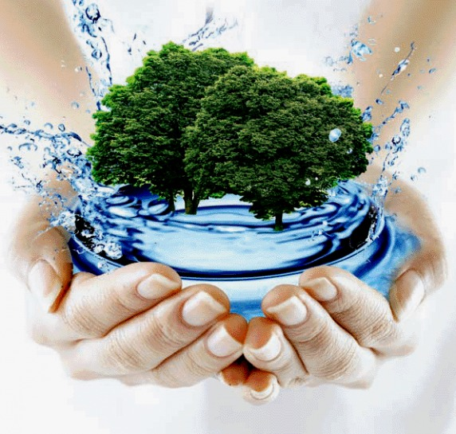
Берегите воду!!!
Без нее нет жизни на Земле!

Slide 13



7.Рефлексия
Какой момент урока вам больше всего запомнился?
Где нам могут пригодиться новые знания?
Мы выполнили план урока?
Оцените свои знания на конец урока.
- узнал на уроке много
-узнал, но не все.
-ничего не узнал.
За что себя можете похвалить?

Slide 14
Спасибо за внимание!

